Slide 1
中期考核
文献部分实验仿真
余学辉
4月6日

Slide 2
主要工作
01
文献阅读.
02
图像仿真
Notes:
929c8801-c207-4f5b-b816-120bbece91a2.4

Slide 3
文献阅读
01
[1]多智能体聚集问题研究综述_李杨
[1]基于切换拓扑的多智能体协作控制研究综述_谢光强
[5]On Krause’s Multi-Agent Consensus Model

Slide 4
图像仿真
02
1.代码实现
2.Fig1~Fig6的仿真

Slide 5
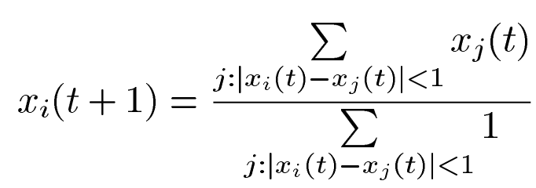
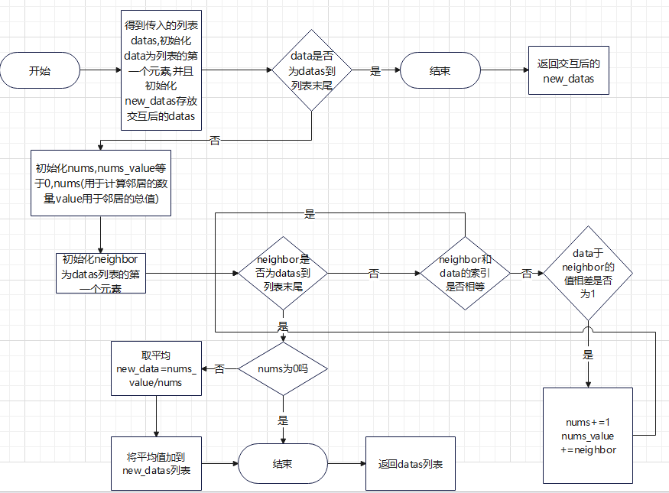
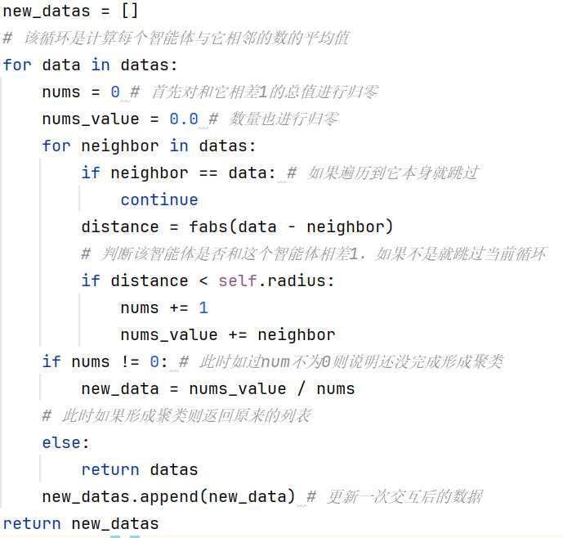
交互聚集算法
公式一：

Slide 6
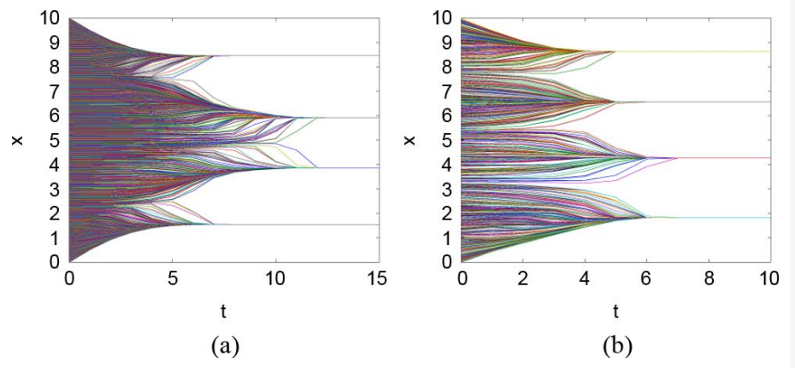
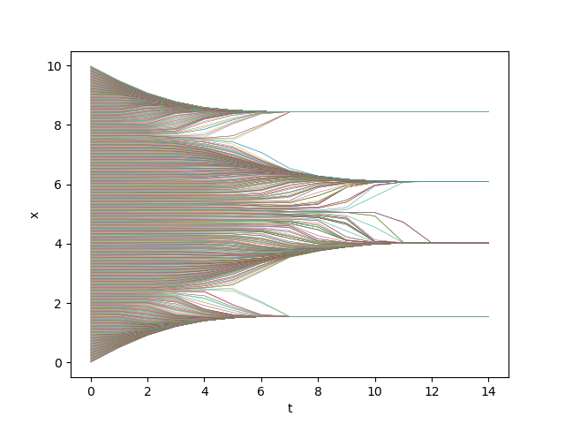
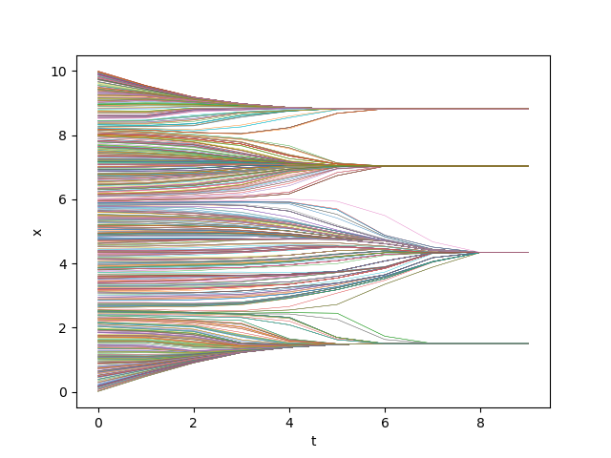
Figure one
原图：
仿真图

Slide 7
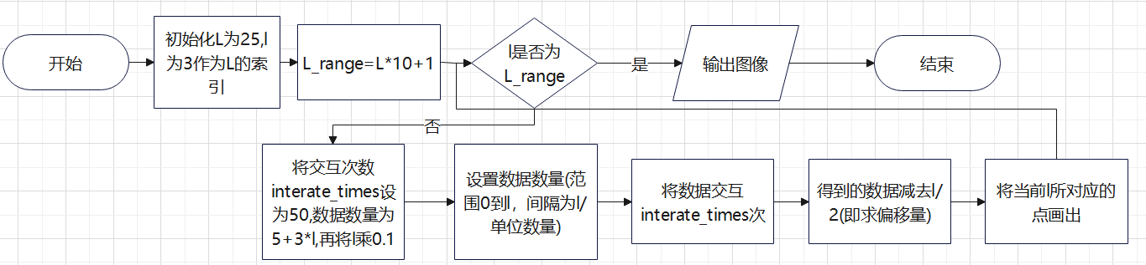
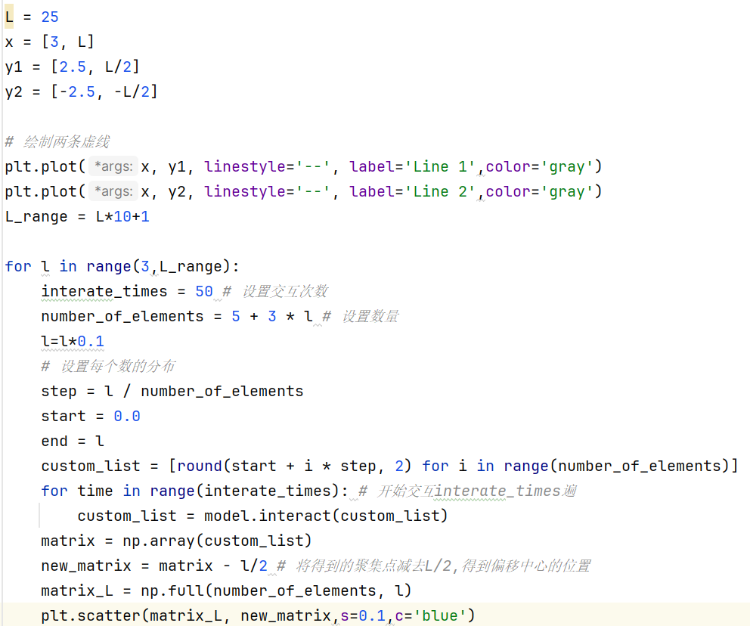
图二代码实现
流程图：
代码：

Slide 8
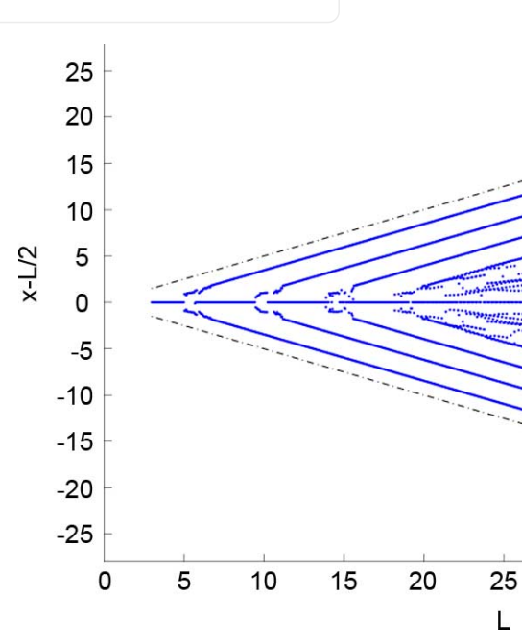
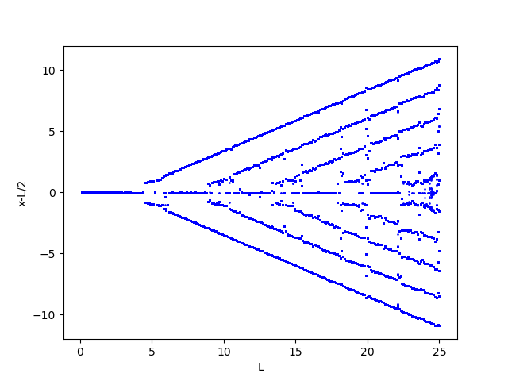
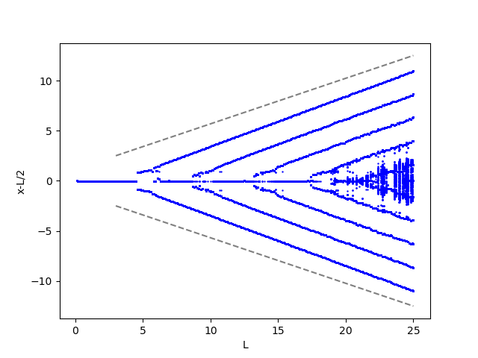
Figure two
原图：
仿真图：

Slide 9
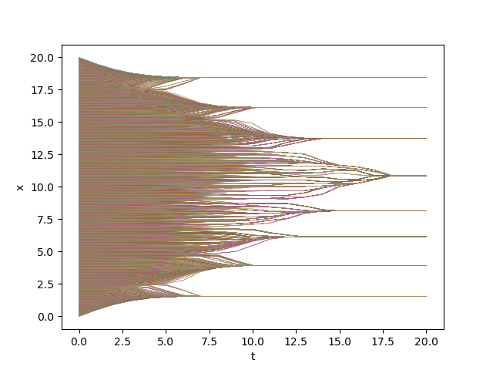
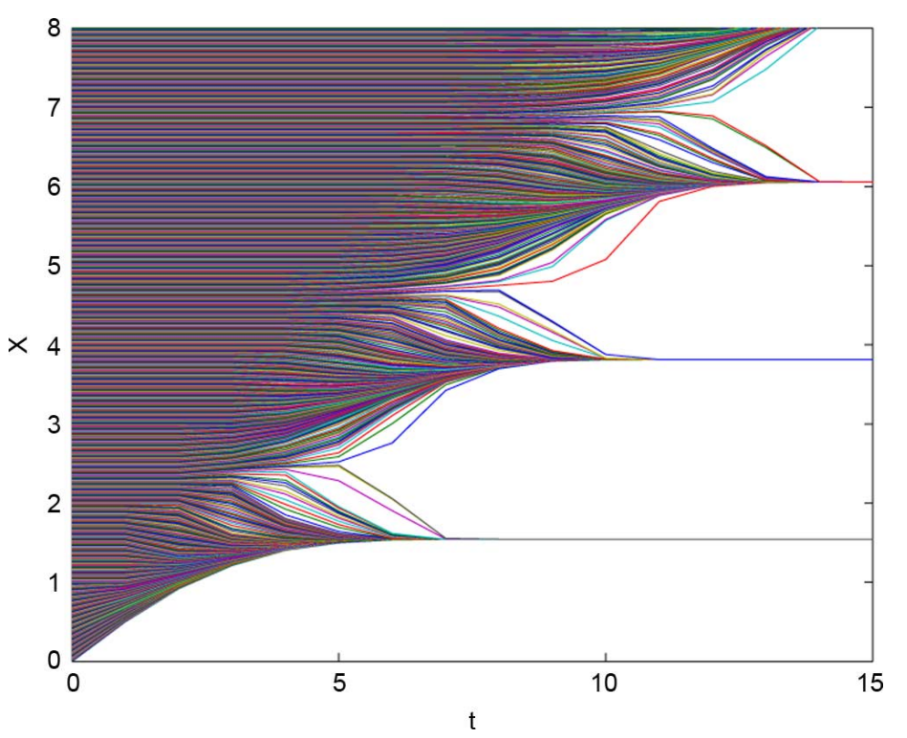
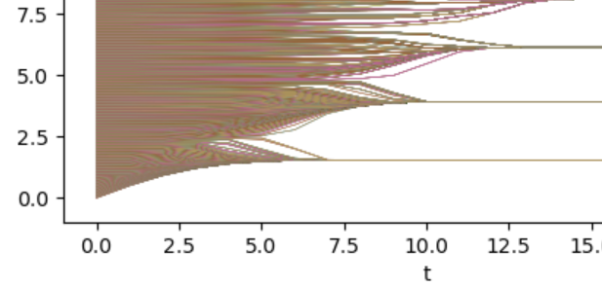
Figure three
原图：
仿真图：

Slide 10
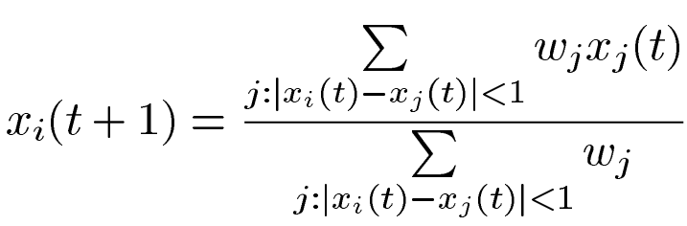
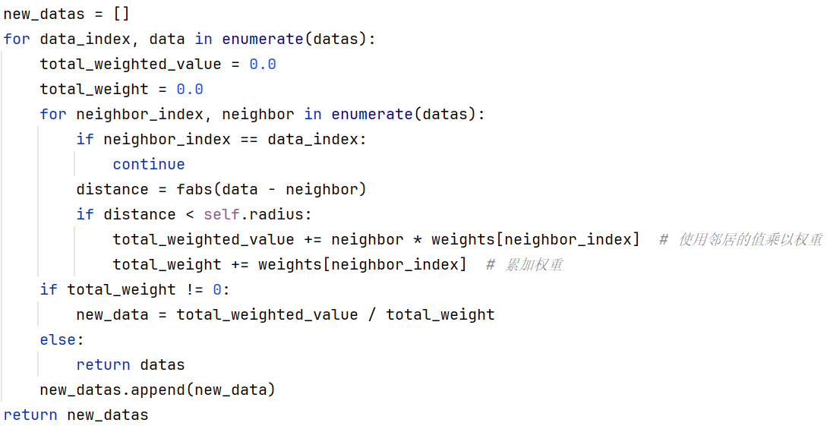

代码实现
公式二：

Slide 11
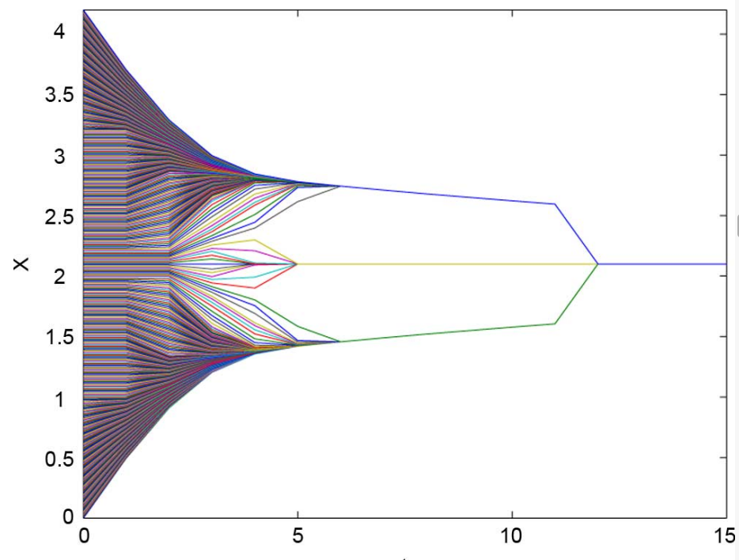
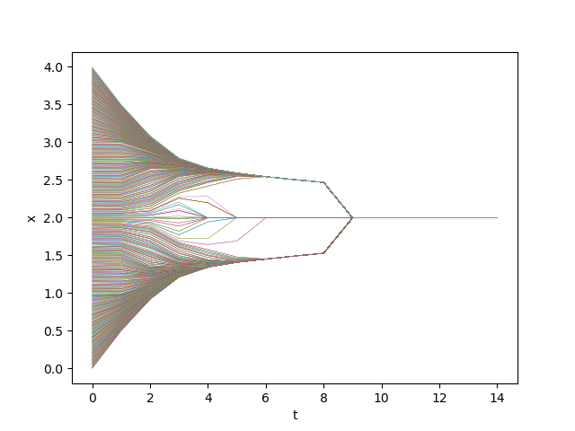
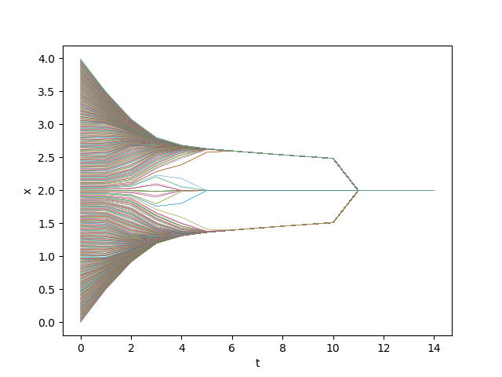
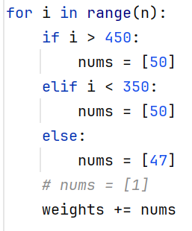
Figure four
原图：
仿真图：
收敛完成的时间好像有些不一样？

Slide 12
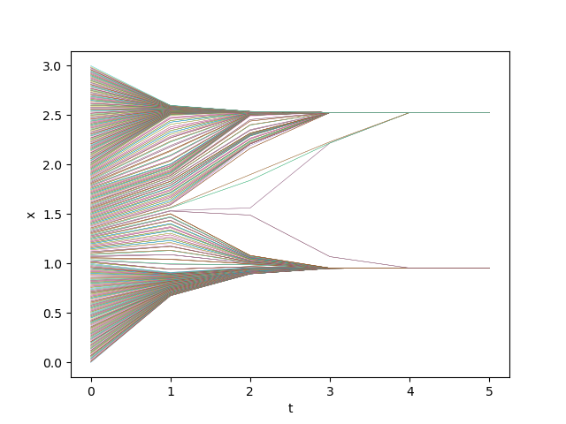
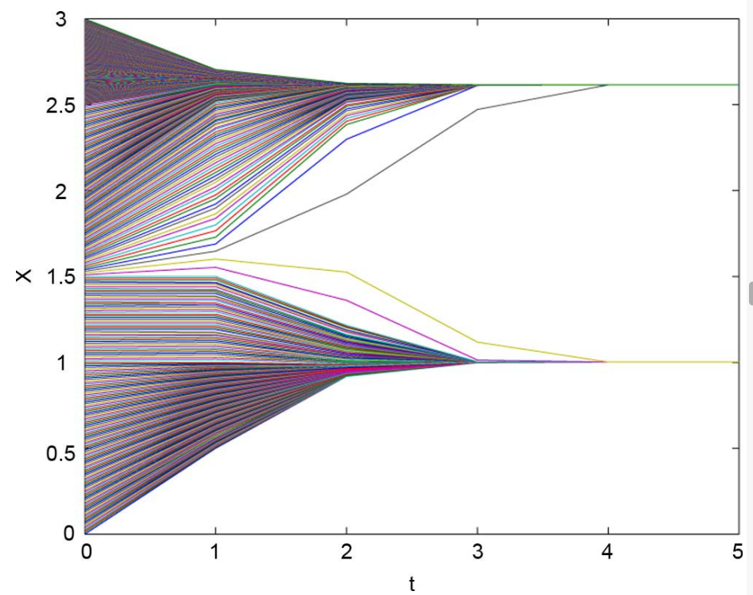
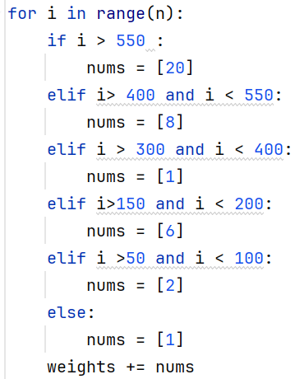
Figure five
原图：
仿真图：

Slide 13
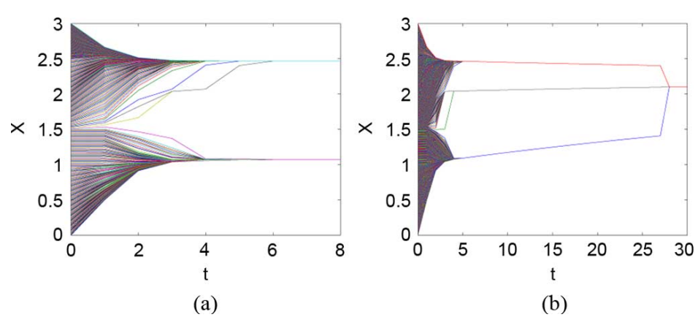
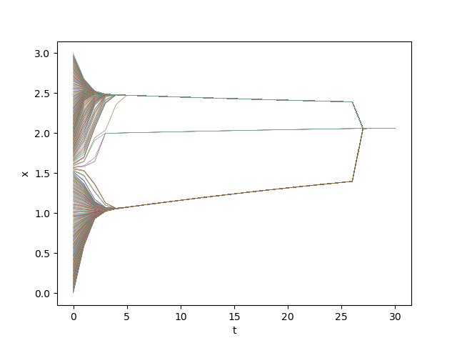
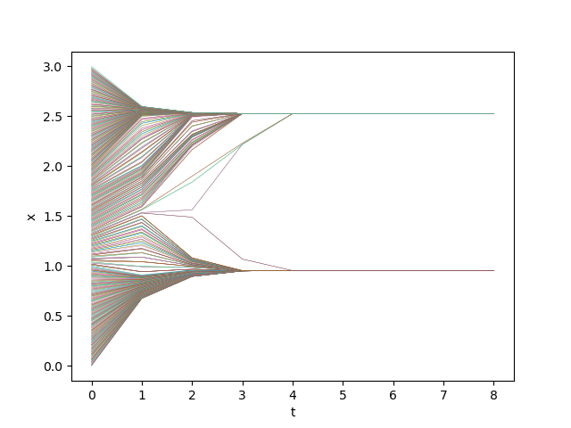
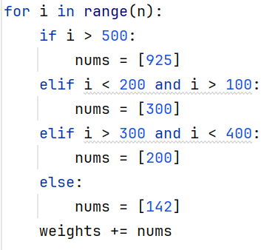

Figure six
原图：
仿真图：

Slide 14
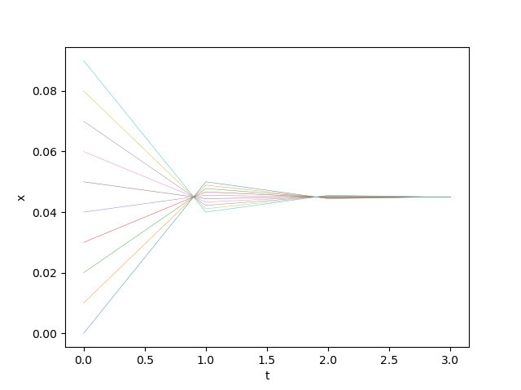
Special figure
当区间取得0.1时,发现图很像长得像矛

Slide 15
Thank you _ ___ __
余学辉
4月6日

